Slide 1



TRƯỜNG ĐẠI HỌC BÁCH KHOA KHOA CÔNG NGHỆ THÔNG TIN
BÁO CÁO ĐỒ ÁN CƠ SỞ NGÀNH MẠNG
Tên đề tài:
Tìm hiểu kỹ thuật lập trình Hook, xây dựng ứng dụng bắt phím KeyLoggerr
Xây dựng chương trình hỗ trợ quản lý công việc theo lịch cho công ty giao thức TCP/IP
Sinh viên : Mai Đình Chiến
Lớp : 15T2
GVHD : ThS. Nguyễn Thế Xuân Ly
Đà Nẵng, 06/2020

Slide 2
NỘI DUNG
Đề tài :Tìm hiểu kỹ thuật lập trình Hook, xây dựng ứng dụng bắt phím KeyLogger
1. Tổng quan về đề tài
2. Cơ sở lý thuyết
3. Phân tích thiết kế hệ thống
4. Kết quả thực nghiệm

Slide 3

Tổng quan đề tài
KeyLogger hay “Trình theo dõi thao tác bàn phím" là một chương trình máy tính ban đầu được viết nhằm mục đích theo dõi và ghi lại mọi thao tác thực hiện trên bàn phím vào một tập trình nhật ký (log) để cho người cài đặt nó sử dụng.

Slide 4
Tổng quan đề tài
1. Mục tiêu
Ứng dụng kỹ thuật hook để xây dựng chương trình bắt phím KeyLogger.
2. Nhiệm vụ chính của đề tài
Tìm hiểu về hook.
Xây dựng chương trình bắt phím KeyLogger

Slide 5
NỘI DUNG
1. Tổng quan về đề tài
2. Cơ sở lý thuyết
3. Phân tích thiết kế hệ thống
4. Kết quả thực nghiệm

Slide 6
Cơ sở lý thuyết
Tìm hiểu về hook
Chuỗi hook :Một chuỗi hook là một danh sách các con trỏ đặc biệt, nó được trỏ tới các hàm CallBack gọi là hook procedure (thủ tục hook). Khi một sự kiện xuất hiện, hệ thống sẽ chuyển sự kiện đó tới các thủ tục hook được tham chiếu bới chuỗi hook theo thứ tự lần lượt.
Thủ tục hook : Là nơi thực hiện các thao tác sau khi bắt được một sự kiện mong muốn

Slide 7
Cơ sở lý thuyết
Tìm hiểu về hook
Một số hàm liên quan đến hook
SetWindowsHookEx để cài đặt thủ tục hook vào trong chuỗi hook.
UnhookWindowsHookEx để gỡ bỏ hook khi không còn cần đến nó nữa.
CallNextHookEx: Thủ tục hook sẽ quyết định có hay không đi tới các thủ tục tiếp theo trong chuỗi hook, để từ một thủ tục đưa tới các thủ tục tiếp theo, ta sử dụng hàm CallNextHookEx

Slide 8
NỘI DUNG
1. Tổng quan về đề tài
2. Cơ sở lý thuyết
3. Phân tích thiết kế hệ thống
4. Kết quả thực nghiệm

Slide 9

Vấn đề đặt ra
Xây dựng chương trình theo dõi thao tác bàn phím
Ghi lại tín hiệu vào nhật ký (file log)
Gởi về email người cài đặt
Chụp ảnh màn hình

Slide 10

Có một đoạn chương trình ghi nhận tín hiệu đó và ghi dữ liệu nhận được vào file log
Phân tích thiết kế hệ thống
Thả hook vào tất cả các tiến trình đang chạy.Ghi nhận tất cả các thông tin khi xảy ra sự kiện nhấn phím(key up/ key down)
Sử dụng đối tượng Bitmap và Graphic để chụp ảnh màn hình
Sử dụng thư viện Smtpclient để gởi email

Slide 11
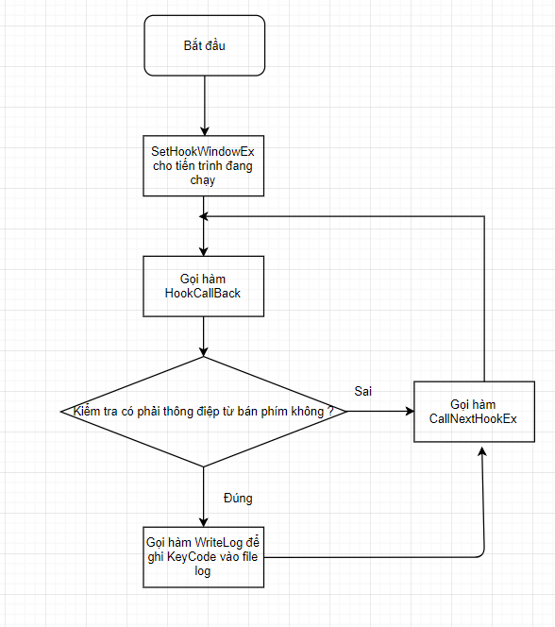
Xây dựng thuật toán

Slide 12
NỘI DUNG
1. Tổng quan về đề tài
2. Cơ sở lý thuyết
3. Phân tích thiết kế hệ thống
4. Kết quả thực nghiệm

Slide 13
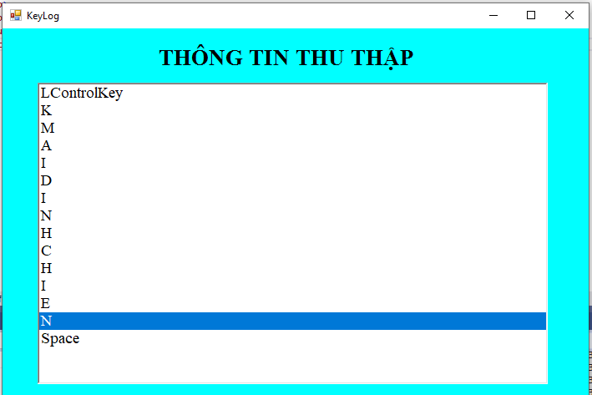
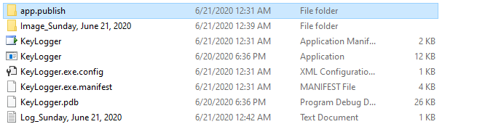
Kết quả
Kết quả thu được của chương trình gồm file log chứa các ký tự được nhập từ bàn phím + hình ảnh chụp màn hình
Giao diện chương trình

Slide 14
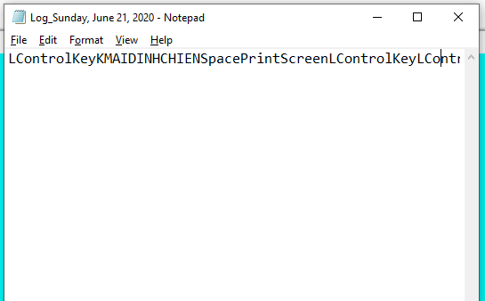
Kết quả
Nội dung file log gồm các ký tự được nhập từ bàn phím mà KeyLogger thu thập được

Slide 15
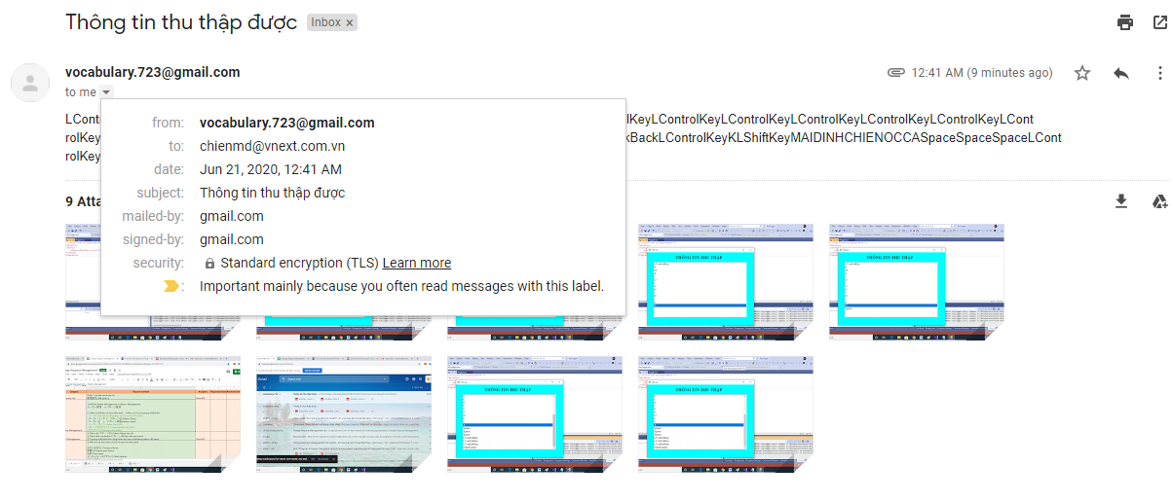
Kết quả
Kết quả thu thập được gửi qua mail

Slide 16
NỘI DUNG
Đề tài :Xây dựng chương trình hỗ trợ quản lý công việc theo lịch cho công ty
1. Tổng quan về đề tài
2. Cơ sở lý thuyết
3. Phân tích thiết kế hệ thống
4. Kết quả thực nghiệm

Slide 17
Tổng quan đề tài
Dựa trên kiến thức lập trình mạng, sự đa dạng của các dịch vụ mạng với nhiều tính năng và đòi hỏi ngày càng cao. Từ ý tưởng xây dựng một chương trình hỗ trợ quản lý công việc theo lịch cho công ty, dựa theo mô hình Client-Server hỗ trợ các tính năng cơ bản tương tác.
Xuất phát từ thực tiễn trên, em thực hiện đề tài:
“Xây dựng ứng dụng quản lý công việc theo lịch cho công ty”

Slide 18
Tổng quan đề tài
Mục tiêu : Ứng dụng kiến thức về mô hình client-server để xây dựng ứng dụng quản lý công việc theo lịch cho công ty.
Nhiệm vụ chính của đề tài :
Tìm hiểu giao thức TCP/IP.
Tìm hiểu về lập trình Socket.
Mô hình Client/Server.
Xây dựng chương trình điều khiển máy tính qua mạng LAN dựa vào mô hình Client – Server.

Slide 19
NỘI DUNG
1. Tổng quan về đề tài
2. Cơ sở lý thuyết
3. Phân tích thiết kế hệ thống
4. Kết quả thực nghiệm

Slide 20
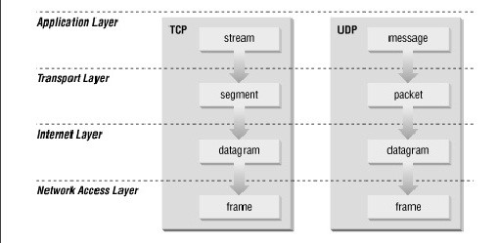
Cơ sở lý thuyết
Giao thức TCP/IP
TCP/IP là bộ giao thức cho phép kết nối các hệ thống mạng không đồng nhất với nhau.
Phương thức hoạt động

Slide 21
Cơ sở lý thuyết
Lập trình Socket
Lập trình socket là cách lập trình cho phép chúng ta kết nối các máy tính truyền tải và nhận dữ liệu từ máy tính thông qua mạng.
Có 2 loại socket gồm : TCP/UDP
TCP: có hướng kết nối
UDP:không có hướng kết nối
Để có thể thực hiện các cuộc giao tiếp , một trong 2 quá trình phải công bố số hiệu cổng của socket mà mình đang sử dụng

Slide 22
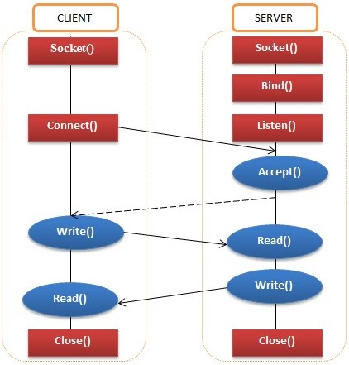
Cơ sở lý thuyết
Mô hình Client/Server
Giai đoạn 1: Server tạo socket, gán số hiệu cổng và lắng nghe yêu cầu kết nối
Giai đoạn 2: Client tạo Socket, yêu cầu thiết lập một nối kết với Server
Giai đoạn 3: Trao đổi thông tin giữa Client và Server
Giai đoạn 4: Kết thúc phiên làm việc.

Slide 23
NỘI DUNG
1. Tổng quan về đề tài
2. Cơ sở lý thuyết
3. Phân tích thiết kế hệ thống
4. Kết quả thực nghiệm

Slide 24
Vấn đề đặt ra
Hỗ trợ quản lý công việc giữa các máy dựa vào giao thức TCP trên môi trường LAN
Xây dựng chương trình theo mô hình Client/Server
Phân quyền cho quản lí và nhân viên

Slide 25
Phân tích thiết kế hệ thống
Server:
Nhận thông điệp từ client gởi về, truyền lại cho các client khác để thực hiện hiển thị thông báo.
Cơ sỡ dữ liệu:
Cấu hình sql server để truy cập trong mạng lan.
Client: Có 2 phân quyền :
Quản lý: phân công công việc cho nhân viên
Nhân viên: Xem thông tin về công việc được giao, thay đổi trạng thái khi thực hiện xong công việc.

Slide 26
NỘI DUNG
1. Tổng quan về đề tài
2. Cơ sở lý thuyết
3. Phân tích thiết kế hệ thống
4. Kết quả thực nghiệm

Slide 27
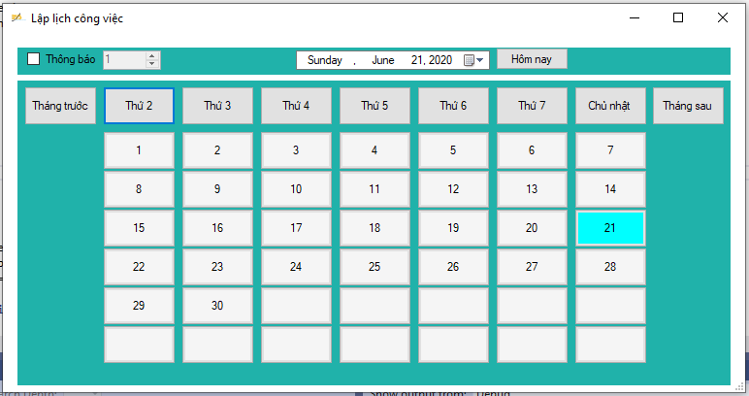
Kết quả
Giao diện chính client

Slide 28
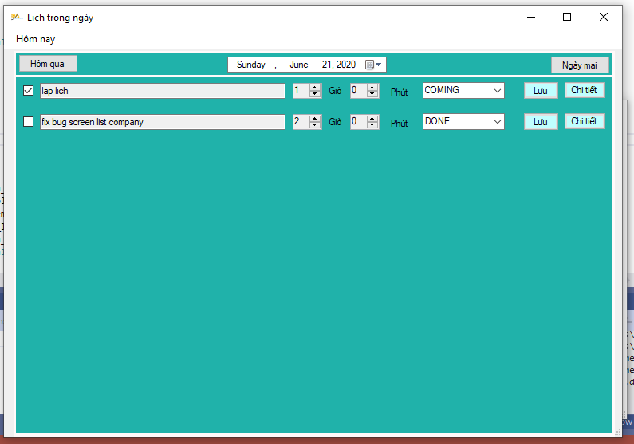
Kết quả
Xem lịch làm việc trong ngày (nhân viên)

Slide 29
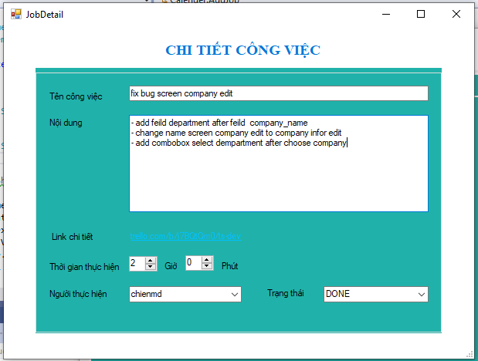
Kết quả
Xem chi tiết công việc (nhân viên)

Slide 30
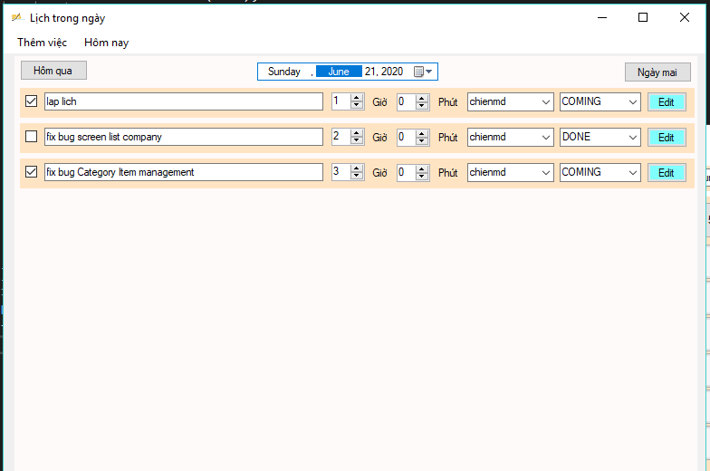
Kết quả
Màn hình danh sách công việc trong ngày (admin)

Slide 31
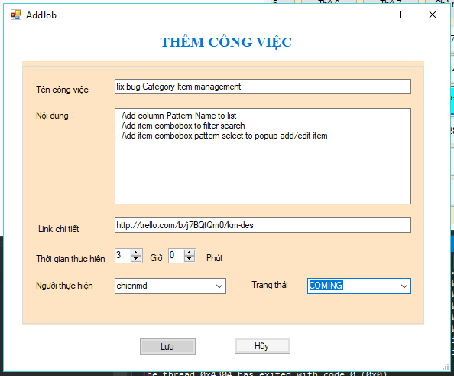
Kết quả
Màn hình phân công công việc (admin)

Slide 32
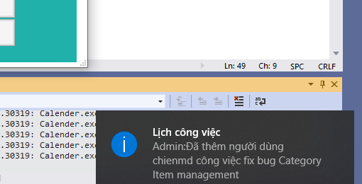
Kết quả
Thông báo

Slide 33


